Slide 1

FIPLY
Fitnessplan 4 You

Slide 2

Die Dicke Gesellschaft

Slide 3

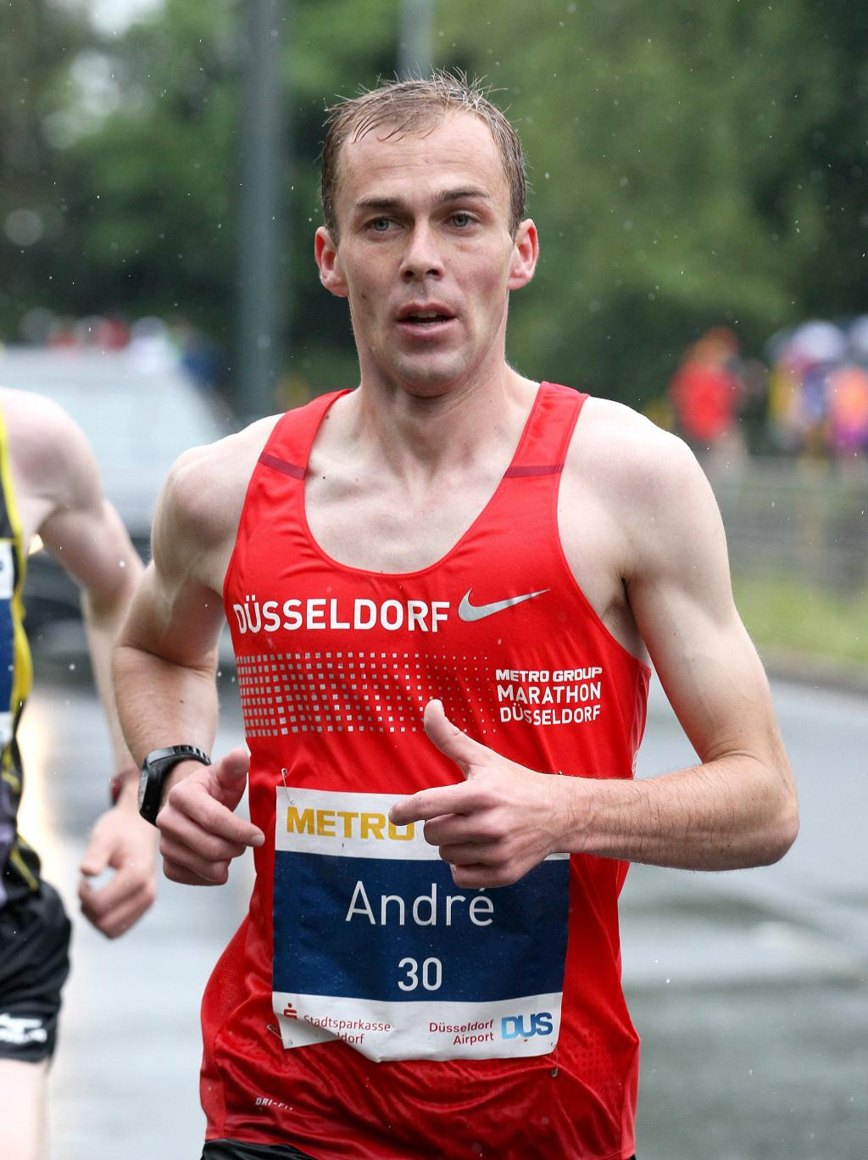

Slide 4



Slide 5

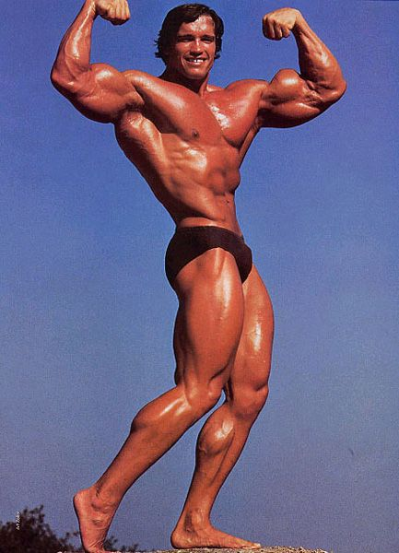

Slide 6

Was ist FIPLY?

Slide 7

Was Ist fiply?
- Schneller Einstieg
- Personalisierter Fitnessplans
  Muskelaufbau
  Abnehmen/Gesundheit
  Maximalkrafttraining
- Abwechslungsreiches Training
- Integrierter Trainingsassistent

Slide 8
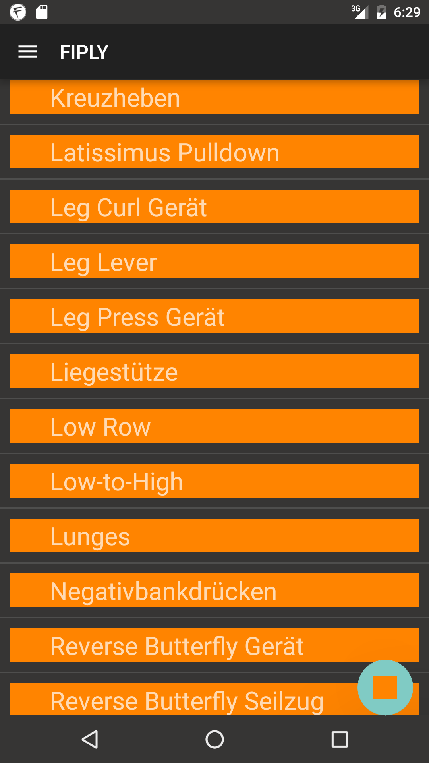
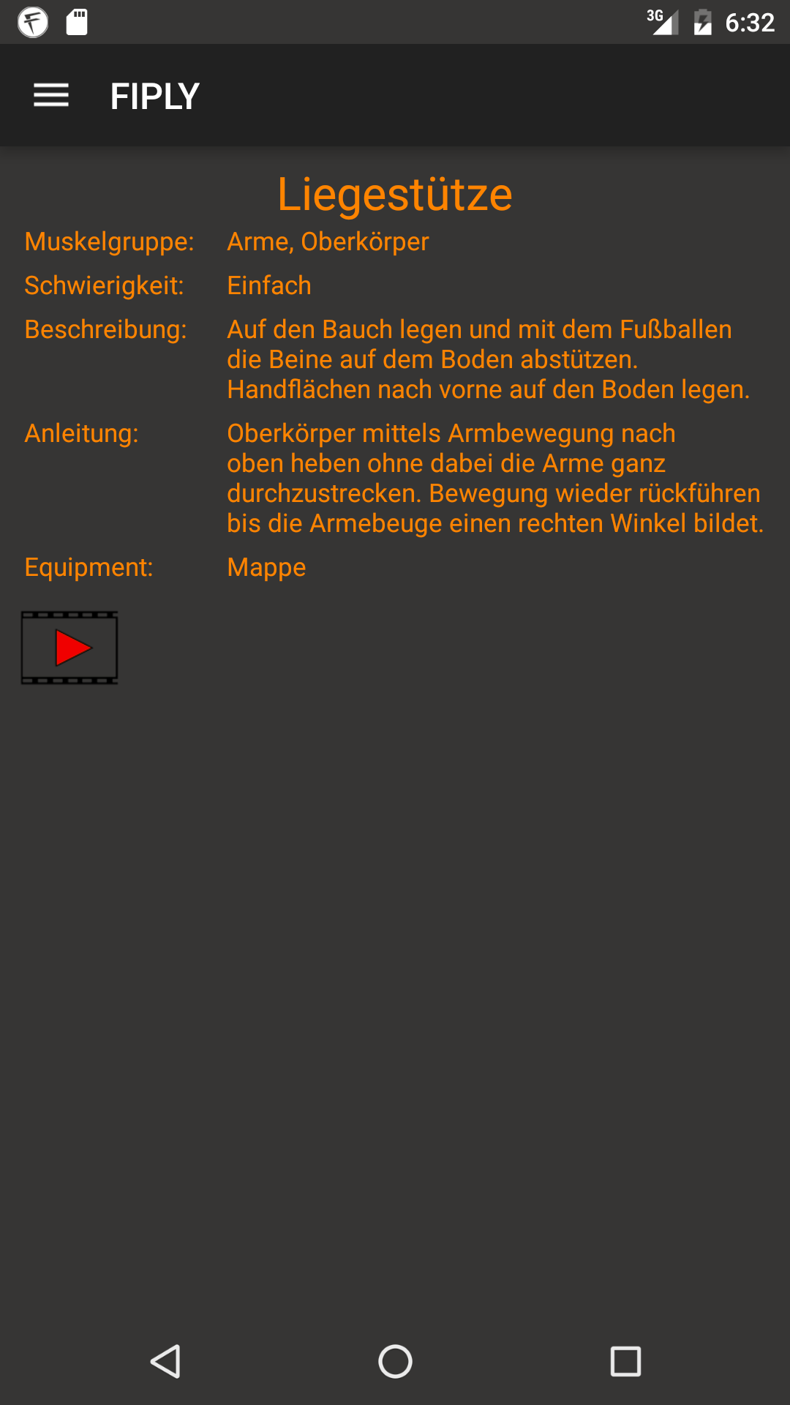
Übungskatalog

Slide 9
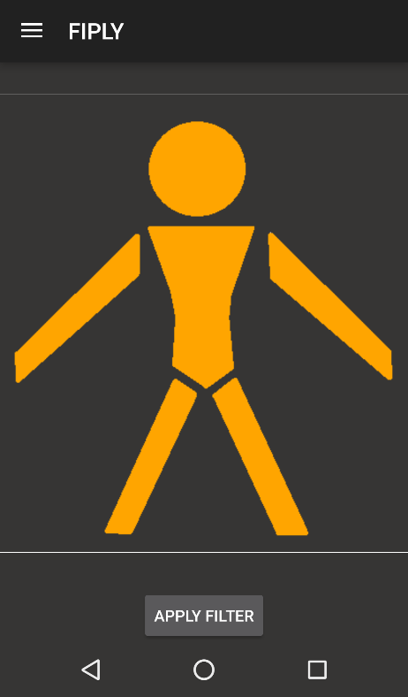
Filter
Der Übungskatalog kann nach der Muskelgruppe der Übungen sortiert werden.

Slide 10
Probleme
Art der ListView für den Übungskatalog wählen.
Bild in mehrere Bereiche unterteilen und jedem einzelnen eine Funktion zuweisen.
Vollbildmodus für die VideoView.

Slide 11
Lösungen
Standard ListView mit onClick() welches eine DetailView aufruft.
Unsichtbare Maske, mit farbkodierten Bereichen, bei Klick wird die Farbe erkannt und der farbspezifische Code ausgeführt.
Eigene Activity nur für die VideoView.

Slide 12
Userverwaltung
Userverwaltung, um persönliche Daten in die Applikation einzuspeisen.
Name, Gewicht, Größe, Geschlecht etc. werden gespeichert.
Die Daten werden in der SQLite DB gespeichert.

Slide 13
Statistik
In der Statistik wird der Fortschritt des Users festgehalten.
Es wird die open-source library GraphView zur Darstellung der Graphen benützt.
Die Data-Points werden in der SQLite DB gespeichert.

Slide 14

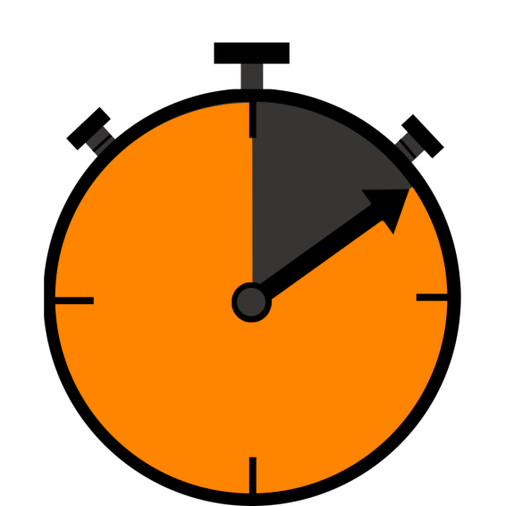
Benutzer unterstützen
Übungsübersicht
Tools
  Stoppuhr
  Countdown
Musik, aber wie?

Slide 15
Einlesen der Musik: Erster Ansatz
Durchsuchen des Musik-Ordners
  Bei jedem Gerät anders
  Downloads usw. werden nicht beachtet

Slide 16
Einlesen der Musik: Zweiter Ansatz
Durchsuchen des Android Mediastores
  Findet alle Dateien
  Findet eventuell ungewolltes
Wie löst man dieses Problem?

Slide 17

Playlists
Nur gewollte Audiodateien
Mehrere Playlists
Nahtlos integriert
Schneller Wechsel

Slide 18
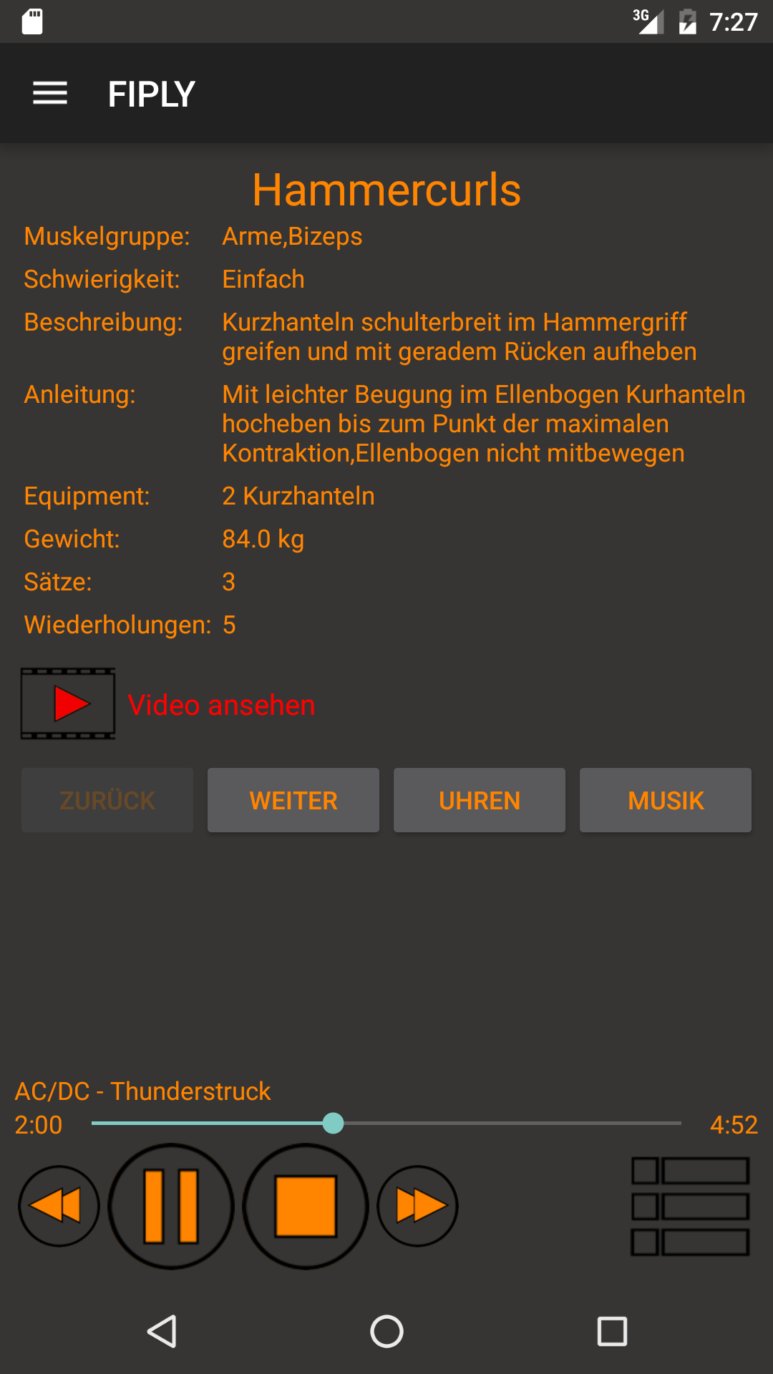
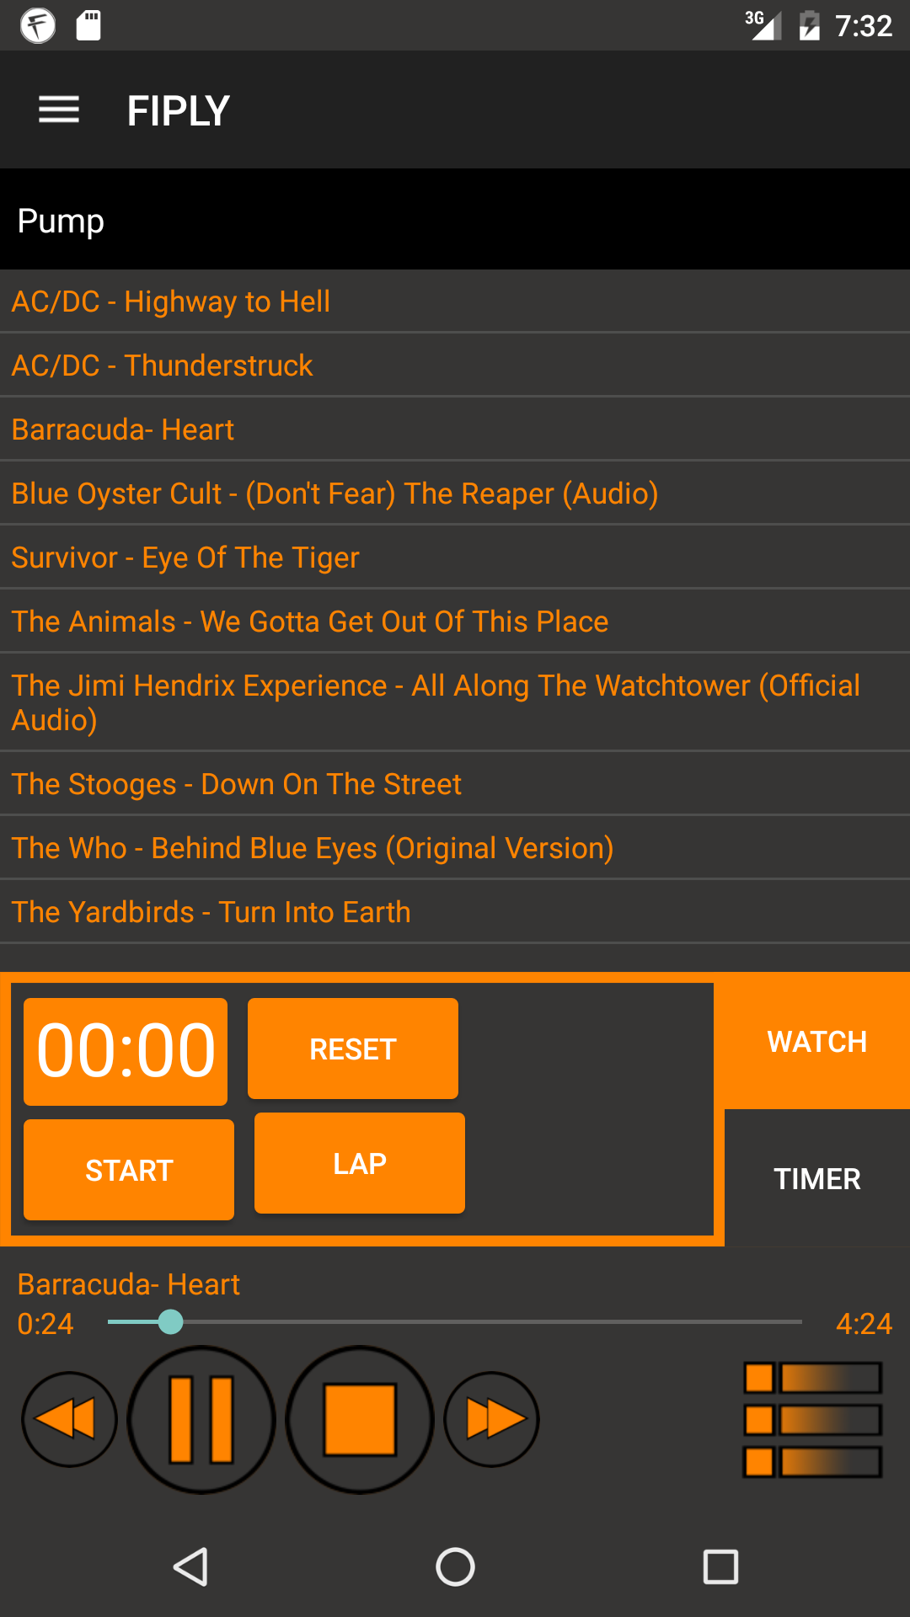
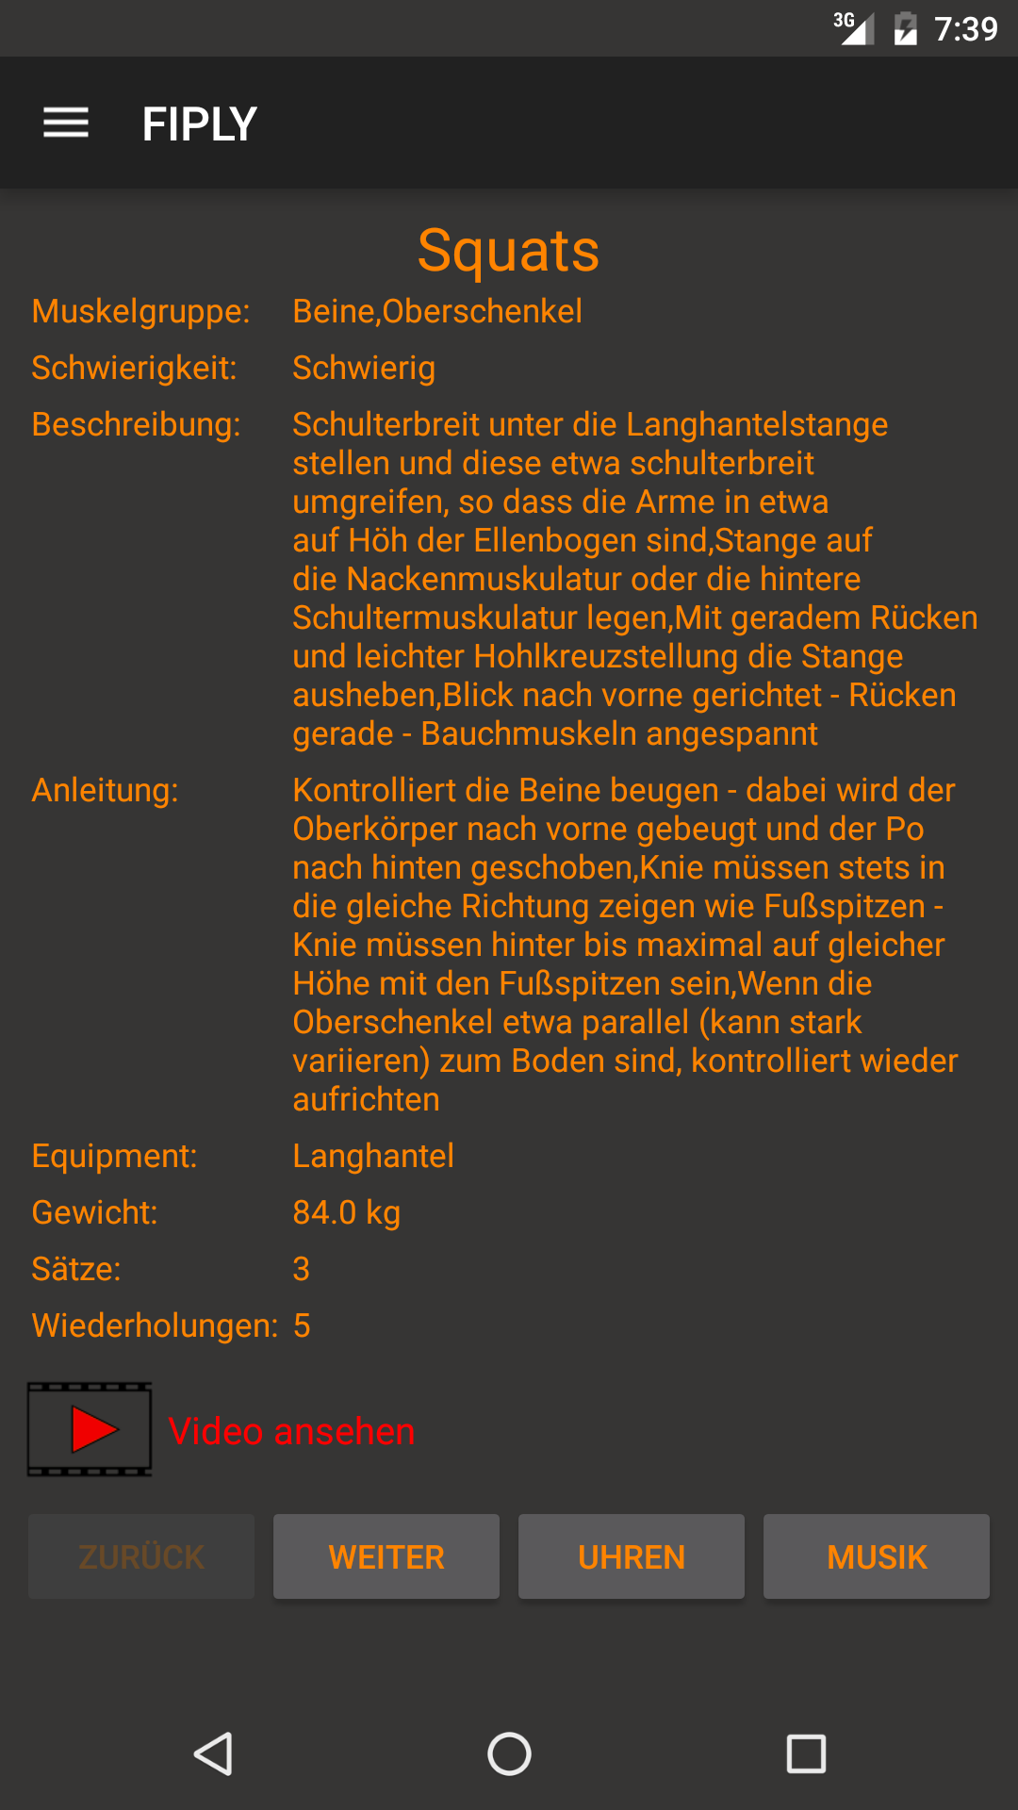
Trainingsassistent

Slide 19
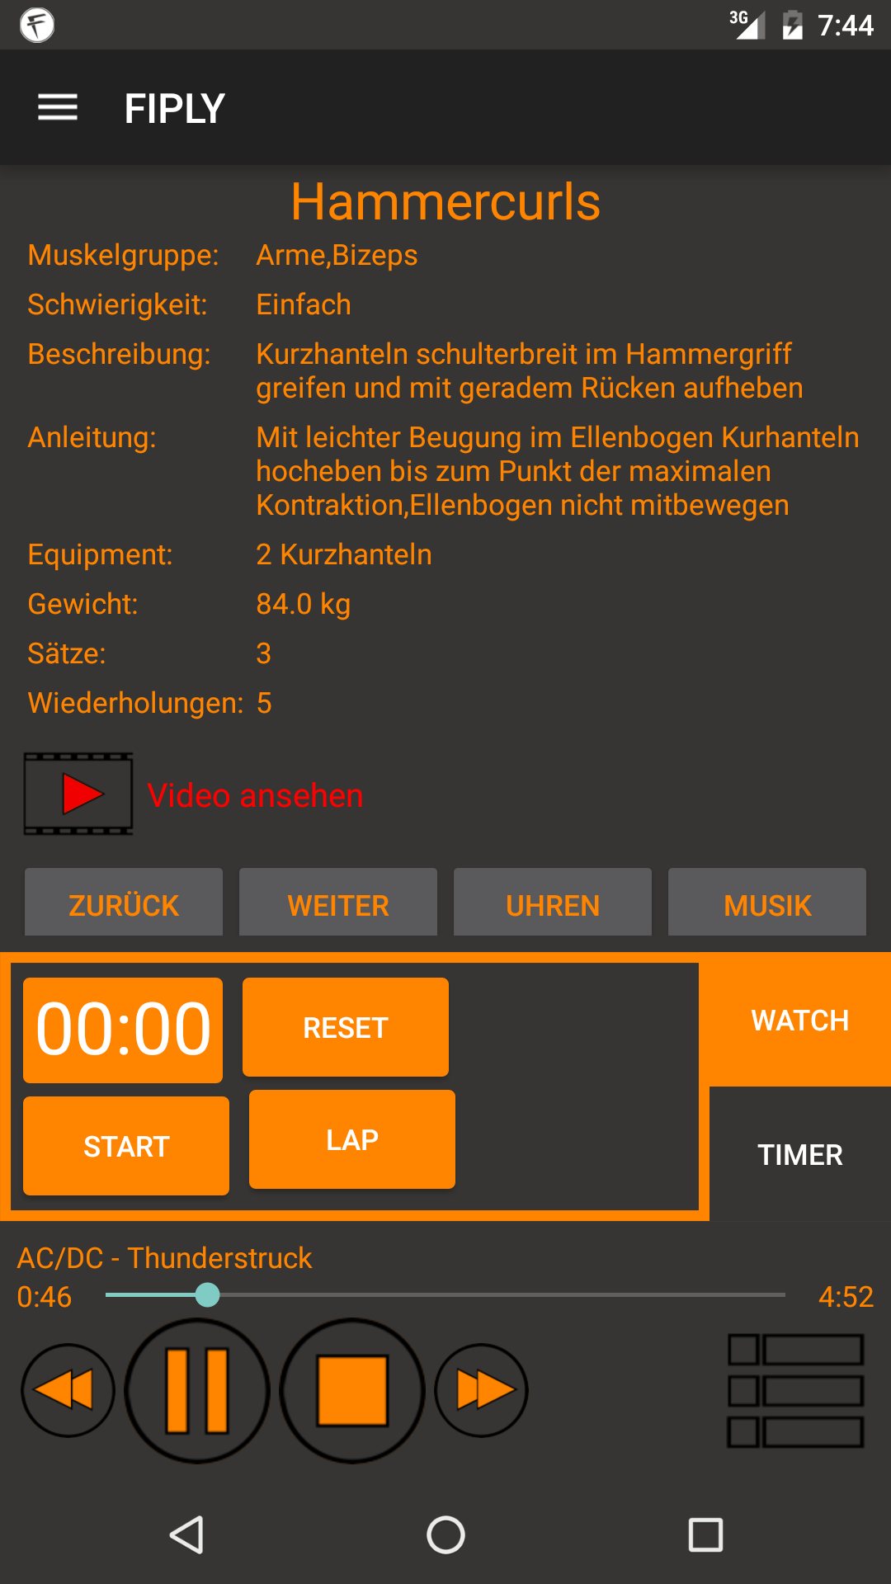
tRAININGSASSISTENT
- Trainingsübersicht
  Stoppuhr
  Countdown
- Anpassbares Layout
- Musikplayer

Slide 20
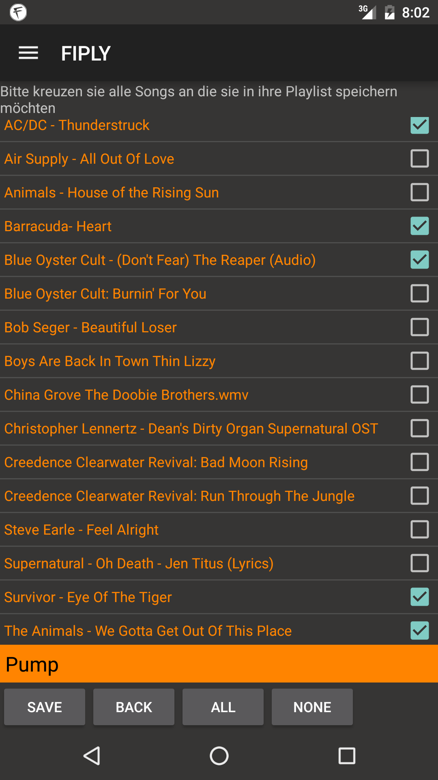
tRAININGSASSISTENT
- Playlisten
  Ändern
  Speichern

Slide 21
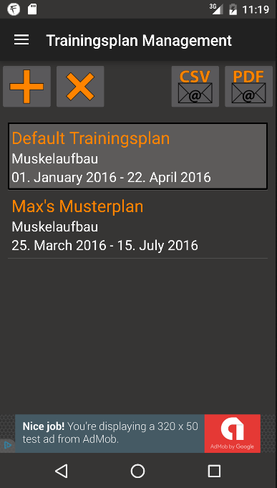
Der TrainingsPlan
- Mehrere Pläne gleichzeitig
  Stoppuhr
  Countdown
- Plan exportieren
  CSV
  PDF

Slide 22
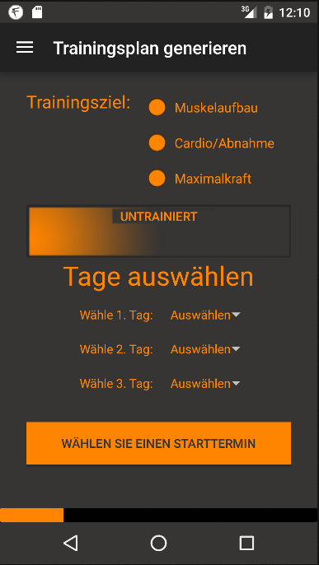
Der TraininGSPLAN

Slide 23
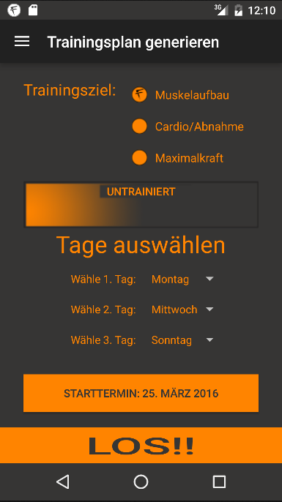
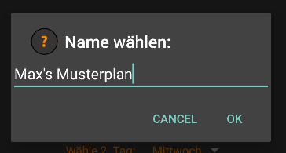
Der Trainingsplan
- Formular ausfüllen
  Trainingsziel
  Körperbau
  Trainingstage auswählen
  Starttermin festlegen
  Planname eingeben

Slide 24

Technische Details
Welche Plattform?
  Android
Herausforderungen
  Algorithmus zur Generierung
  Usermanagement & Statistik
  Auffinden der Musikdateien
  Playlistfunktion

Slide 25




Verwendete Technologien

Slide 26
Danke Für eure Aufmerksamkeit
Eine Diplomarbeit im Rahmen der Reifeprüfung
an der
HTL Leonding

